Slide 1
LEGISLAÇÃO APLICADA À INTERNET LAI-00 - Apresentação da disciplina
Prof. Celio Sormani Junior

Slide 2
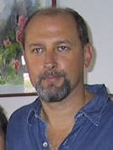
APRESENTAÇÃO DO PROFESSOR
Formação acadêmica
1984 - Engenharia de Produção Materiais - UFSCAR.
1990 - Direito - ITE.
1993 - Especialização Análise de Sistemas - UNIFRAN.
2002 - Mestrado Ciência da Informação - PUCAMP.
2006 - Mestrado Educação - UNESP Bauru.
Atuação profissional
1993 a 2011 – Diretor de TI – Fundação Dr. Raul Bauab.
Desde 1996 – Professor Pleno II–FATEC-JH.
Desde 2011 – Consultor de TI
Áreas de Interesse
Tecnologia Educacional.
Ensino a distância (ead).
Gestão e Governança de TI.
Desenvolvimento WEB.
legislação aplicada à internet

Slide 3
APRESENTAÇÃO DA DISCIPLINA
Carga horária: 40 aulas
Objetivos gerais:
Discutir os fundamentos do Direito aplicado à Internet.
Objetivos específicos:
Compreender os fundamentos do Direito e os aspectos legais do uso da tecnologia da informação.
legislação aplicada à internet

Slide 4
APRESENTAÇÃO DA DISCIPLINA
Ementa:
Introdução ao Direito.
Estudo dos impactos na sociedade trazidos pelo computador.
Estudo dos princípios éticos relacionados ao uso da Internet.
Noções de perícia forense computacional.
legislação aplicada à internet

Slide 5
APRESENTAÇÃO DA DISCIPLINA
Ementa:
Aspectos legais de contrato de serviços de TI.
Aspectos legais relacionados à Internet.
Garantias legais de acesso à informação (dados abertos).
Governos eletrônicos.
Aspectos legais quanto a negócios intermediados pela Internet e web.
legislação aplicada à internet

Slide 6
APRESENTAÇÃO DA DISCIPLINA
Bibliografia básica:
PAESANI, L. M. Direito e internet - liberdade de informação, 5. ed. São Paulo: Atlas, 2011.
FINKELSTEIN, M. E. R. Direito do comércio eletrônico. Rio de Janeiro: Campus, 2010.
SALGARELLI, K. C. Direito do consumidor no comércio eletrônico. São Paulo: Icone, 2010.
legislação aplicada à internet

Slide 7
APRESENTAÇÃO DA DISCIPLINA
Bibliografia complementar:
AQUINO JR, Geraldo F. Contratos eletrônicos a boa-fé objetiva e a autonomia da vontade. Curitiba: Juruá, 2012.
FRAGOSO, J. H. R. Direito autoral - da antiguidade a internet. São Paulo: Quartier Latin, 2009.
QUEIROZ, C; VARGAS, R. Investigação e perícia forense computacional. Rio de Janeiro: Brasport, 2010.
SCHWARTZ, N. Noções de direito. Curitiba: Juruá, 2009.
legislação aplicada à internet

Slide 8
APRESENTAÇÃO DA DISCIPLINA
Bibliografia - outras:
LEI Nº 12.527, DE 18 DE NOVEMBRO DE 2011. Lei de acesso à informação. Disponível em: . Acesso em: 20 nov. 2012.
Marco Civil da Internet, Lei n° 12.965, de 23 de abril 2014.
Lei Geral de Proteção de Dados Pessoais, Lei nº 13.709/2018,
legislação aplicada à internet

Slide 9

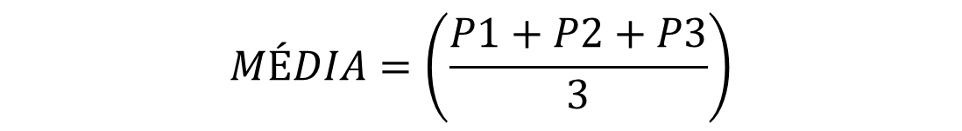
CRITÉRIOS DE AVALIAÇÃO
$$MÉDIA=\left(\frac{P1+P2+P3}{3}\right)$$
P1, P2, P3 – provas ou trabalhos
T – trabalhinhos
APROVAÇÃO: MÉDIA >= 6,0
Caso não consiga aprovação:
$$MÉDIA FINAL=(MÉDIA+SUB)/2$$
SUB – MATÉRIA TODA
Cuidado com as faltas. Frequência mínima = 75%
legislação aplicada à internet

Slide 10
DINÂMICA DA AULA
Aula expositiva.
Pesquisa WEB.
Debate em sala de aula.
Elaboração de textos.
Utilização de plataforma EAD (TEAMS)
legislação aplicada à internet

Slide 11

LEGISLAÇÃO APLICADA À INTERNET LAI-00 - Apresentação da disciplina
Prof. Celio Sormani Junior

